Slide 1
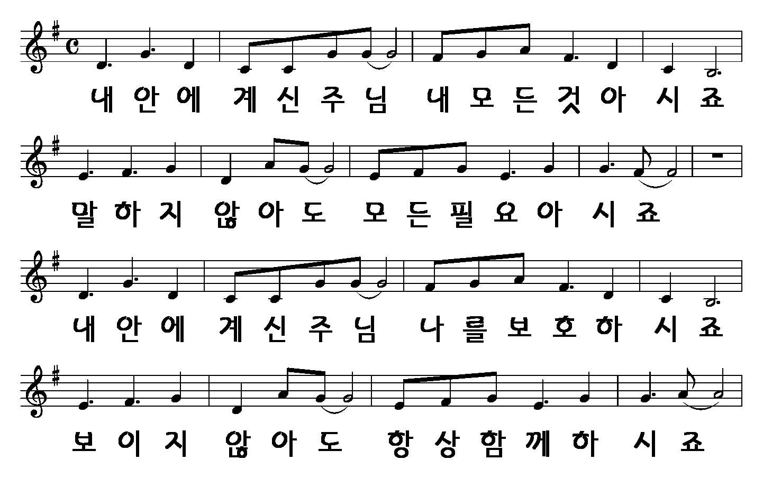
내 안에 계신 주님
1/2

Slide 2
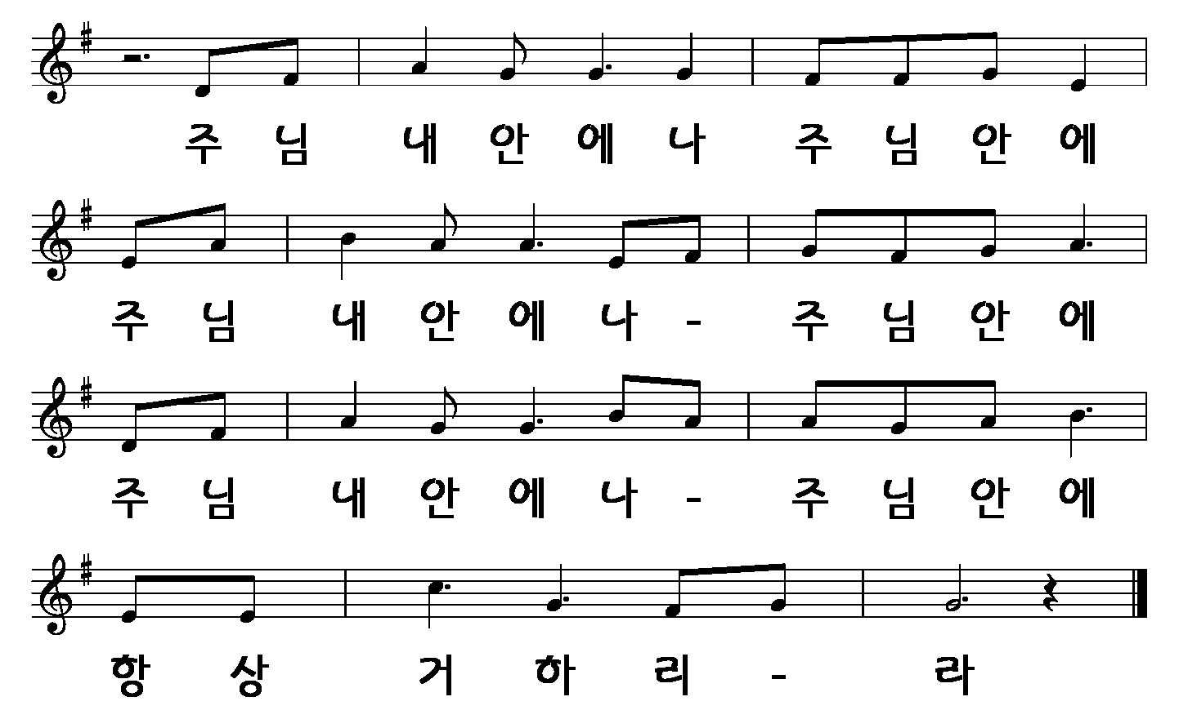
2/2

